Slide 1
^{TIGNES_PALAFOUR}
^{Audit Global et Partagé}
COTECH
Préparation à AG 2017
^{Jeudi 30 novembre 2017}
Notes:
z

Slide 2
SOMMAIRE
TEMPS 1_ ÉTAT D’AVANCEMENT DU DIAGNOSTIC TECHNIQUE
TEMPS 2_ ÉTAT D’AVANCEMENT DU DIAGNOSTIC ENVIRONNEMENTAL, FONCTIONNEL ET URBAIN
TEMPS 3_ CALAGE DES ÉLÉMENTS À PRÉSENTER EN AG

Slide 3
TEMPS 1_
ÉTAT D’AVANCEMENT DU DIAGNOSTIC TECHNIQUE

Slide 4
DOCUMENTS ET SOURCES EN NOTRE POSSESSION
ARCHITECTURE
Plans de niveaux d’origine PC (version hôtel)
Certains plans de niveaux d’origine EXE (version résidence)
Questionnaires auprès des copropriétaires, 78 réponses sur 200
Etude étudiants ENSAG
Relevé topo de l’esplanade de Tovière (Grenouillère)
Analyse du CAUE de l’unité touristique
TECHNIQUES
Plans de niveau, coupes et façades (1973)
Diagnostics amiante
Factures énergétiques (fioul domestique et électricité) pour les exercices 2015 et 2016
Audit de prise en charge du 29/09 fourni par IDEX, contrat IDEX (fourniture de combustible, entretien et dépannages)
Note de réflexion sur CVC
AUTRES
Lots de copropriété

Slide 5
DOCUMENTS ET SOURCES ABSENTS
ARCHITECTURE
Plans de l’état actuel : plans de coupes, d’élévations, et niveaux ;
Détails d’exécution des parois : dallage bas, composition planchers, toitures, verrière…
Surfaces spécifiquement dédiées aux commerces.
TECHNIQUES
Plans de réseaux et cheminements
Données sur les compositions de parois
Consommations spécifiques par postes ECS, chauffage, électricité communs, électricité privative……
Impossibilité de voir les locaux CTA lors de la visite → besoins complémentaires (références machines et leurs caractéristiques – relevés/mesures températures et débits ?)
Etat des canalisations (coupes tubes / analyse d’eau chauffage et AEP)
Listing des interventions de maintenance/réparation effectuées (sur 3-5 ans? Plus? Syndic?)
Nota/ les éléments ci-après sont donc présentés au regard de cet état des lieux. Cela signifie que pour chaque item, nous indiquerons les types de variation possible de nos analyses au regard de ces incertitudes.
Gymnase existant

Slide 6
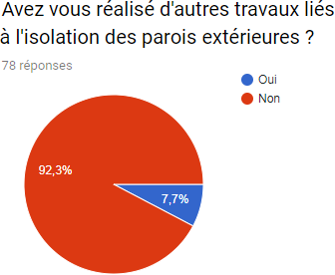
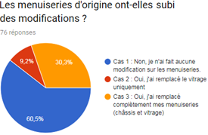
1_ ETAT DES LIEUX
BÂTI
Enveloppe thermique existante :
Toiture, murs extérieurs, "dôme" : pas de détail sur leur composition, vraisemblablement non isolés.
Dalle basse : sur terre plein.
Menuiseries : majoritairement double vitrage ancien d’origine (60%)
PM : contrôle destructif ou par sondage difficile à gérer mais le seul moyen d’être sur !
Gymnase existant

Slide 7
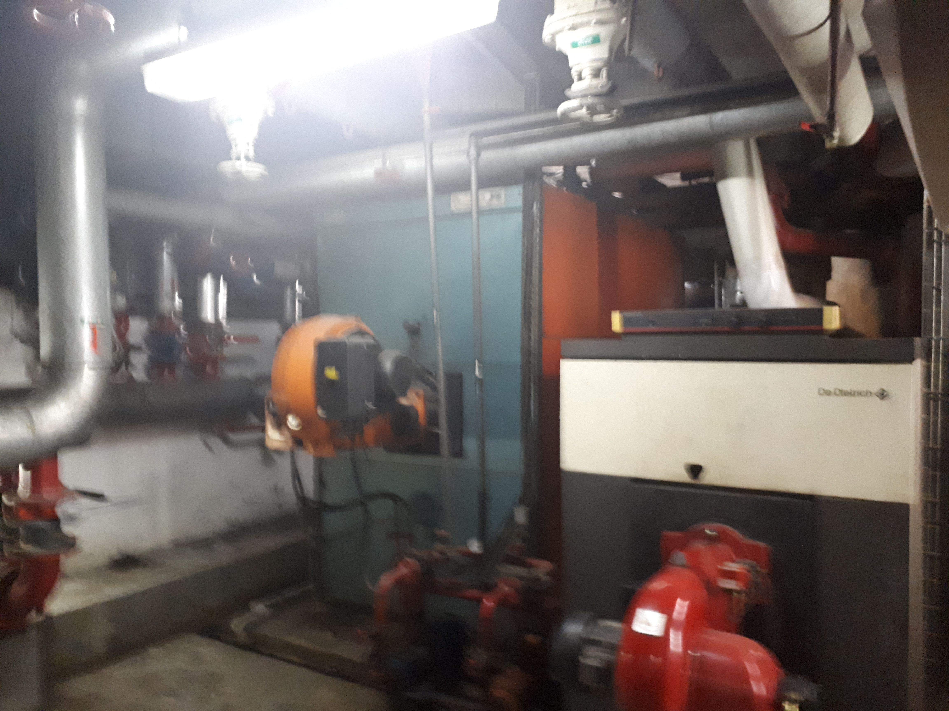
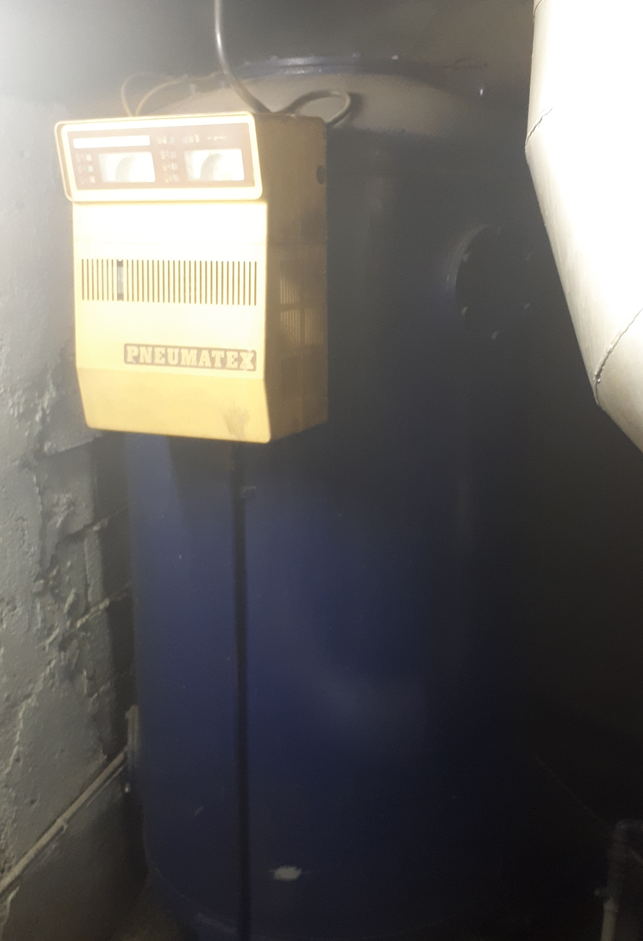
1_ ETAT DES LIEUX
CHAUFFAGE
Chaufferie collective au fioul :
Circuit chauffage alimentant les radiateurs hydrauliques
Cuve fioul 100 m³,. Simple paroi non conforme
Enterrée à l’extérieur, en partie sous le domaine public
Production : deux chaudières fioul en cascade
DE DIETRICH de 1280 kW
VIESSMANN de 1860 kW → inutilisée
Maintien de pression PNEUMATEX de 1500 litres, et ballon tampon de 500 litres
Pompes :
Circuits Nord, Sud, et Commerces
Transfert fioul
Recyclage chaudière
Gymnase existant

Slide 8
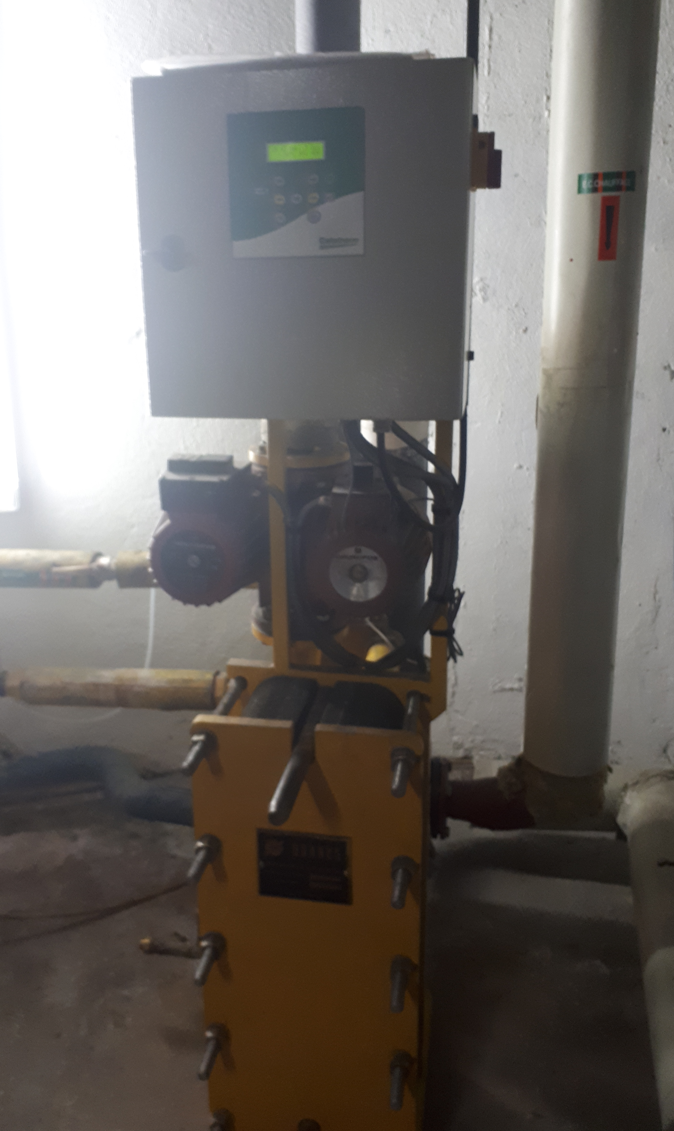
1_ ETAT DES LIEUX
EAU CHAUDE SANITAIRE
Préparation ECS en instantané
Échangeur à plaques de type URANUS US 244
Détartrage de l’échangeur effectué fin Novembre 2017
VENTILATION
Impossibilité de voir les locaux CTA durant la visite
Informations sur l’état visuel des équipements d’après l’audit de prise en charge d’IDEX
Pas de référence ou de données sur les caractéristiques précises des machines
Gymnase existant

Slide 9
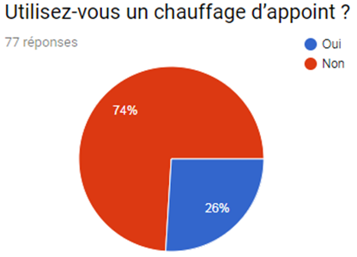
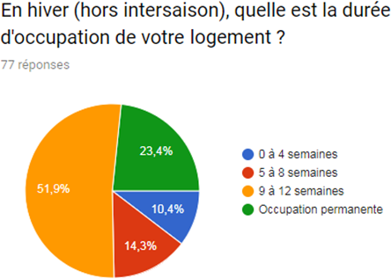
1_ DIAGNOSTIC CHAUFFAGE
CONSOMMATION ACTUELLE
PALAFOUR
Sur base factures chauffage et Eau Chaude Sanitaire : 160 kWhEP/m² (surfaces commerces en cours de précision)
Un quart des occupants utilise un chauffage d’appoint, donc performance énergétique globale en kWhEP/m² faussée
Occupation non permanente du bâtiment
À titre comparatif, moyenne France :
Bâtiments construits avant 1975 : 360 kWh EP/m²
Bâtiments construits en 2015 : 50 kWhEP/m²
Si les surfaces sont proches de la réalité, la performance est honorable
Gymnase existant

Slide 10
1_ DIAGNOSTIC CHAUFFAGE
POINTS SPÉCIFIQUES À LEVER ou PRENDRE DES HYPOTHÈSES ?
Enveloppe thermique existante (aucune donnée sur plans), et notamment :
Présence d’un vide sanitaire, si oui partiel/complet, isolé ?
Composition du dôme en toiture terrasse
Toiture
PM : contrôle destructif ou sondage difficile à gérer mais le seul moyen d’être sûr !
État des réseaux existants
Pas de suivi de la qualité de l’eau des réseaux chauffage, donc évaluation « sécurité de l’état » des réseaux de chauffage non possible.
en attente échantillon par coupe de tube par IDEX
Plans de 1973, peu fiables → incertitudes sur les surfaces réelles chauffées (partie commerces : surface de réserves non chauffées)
Gymnase existant

Slide 11
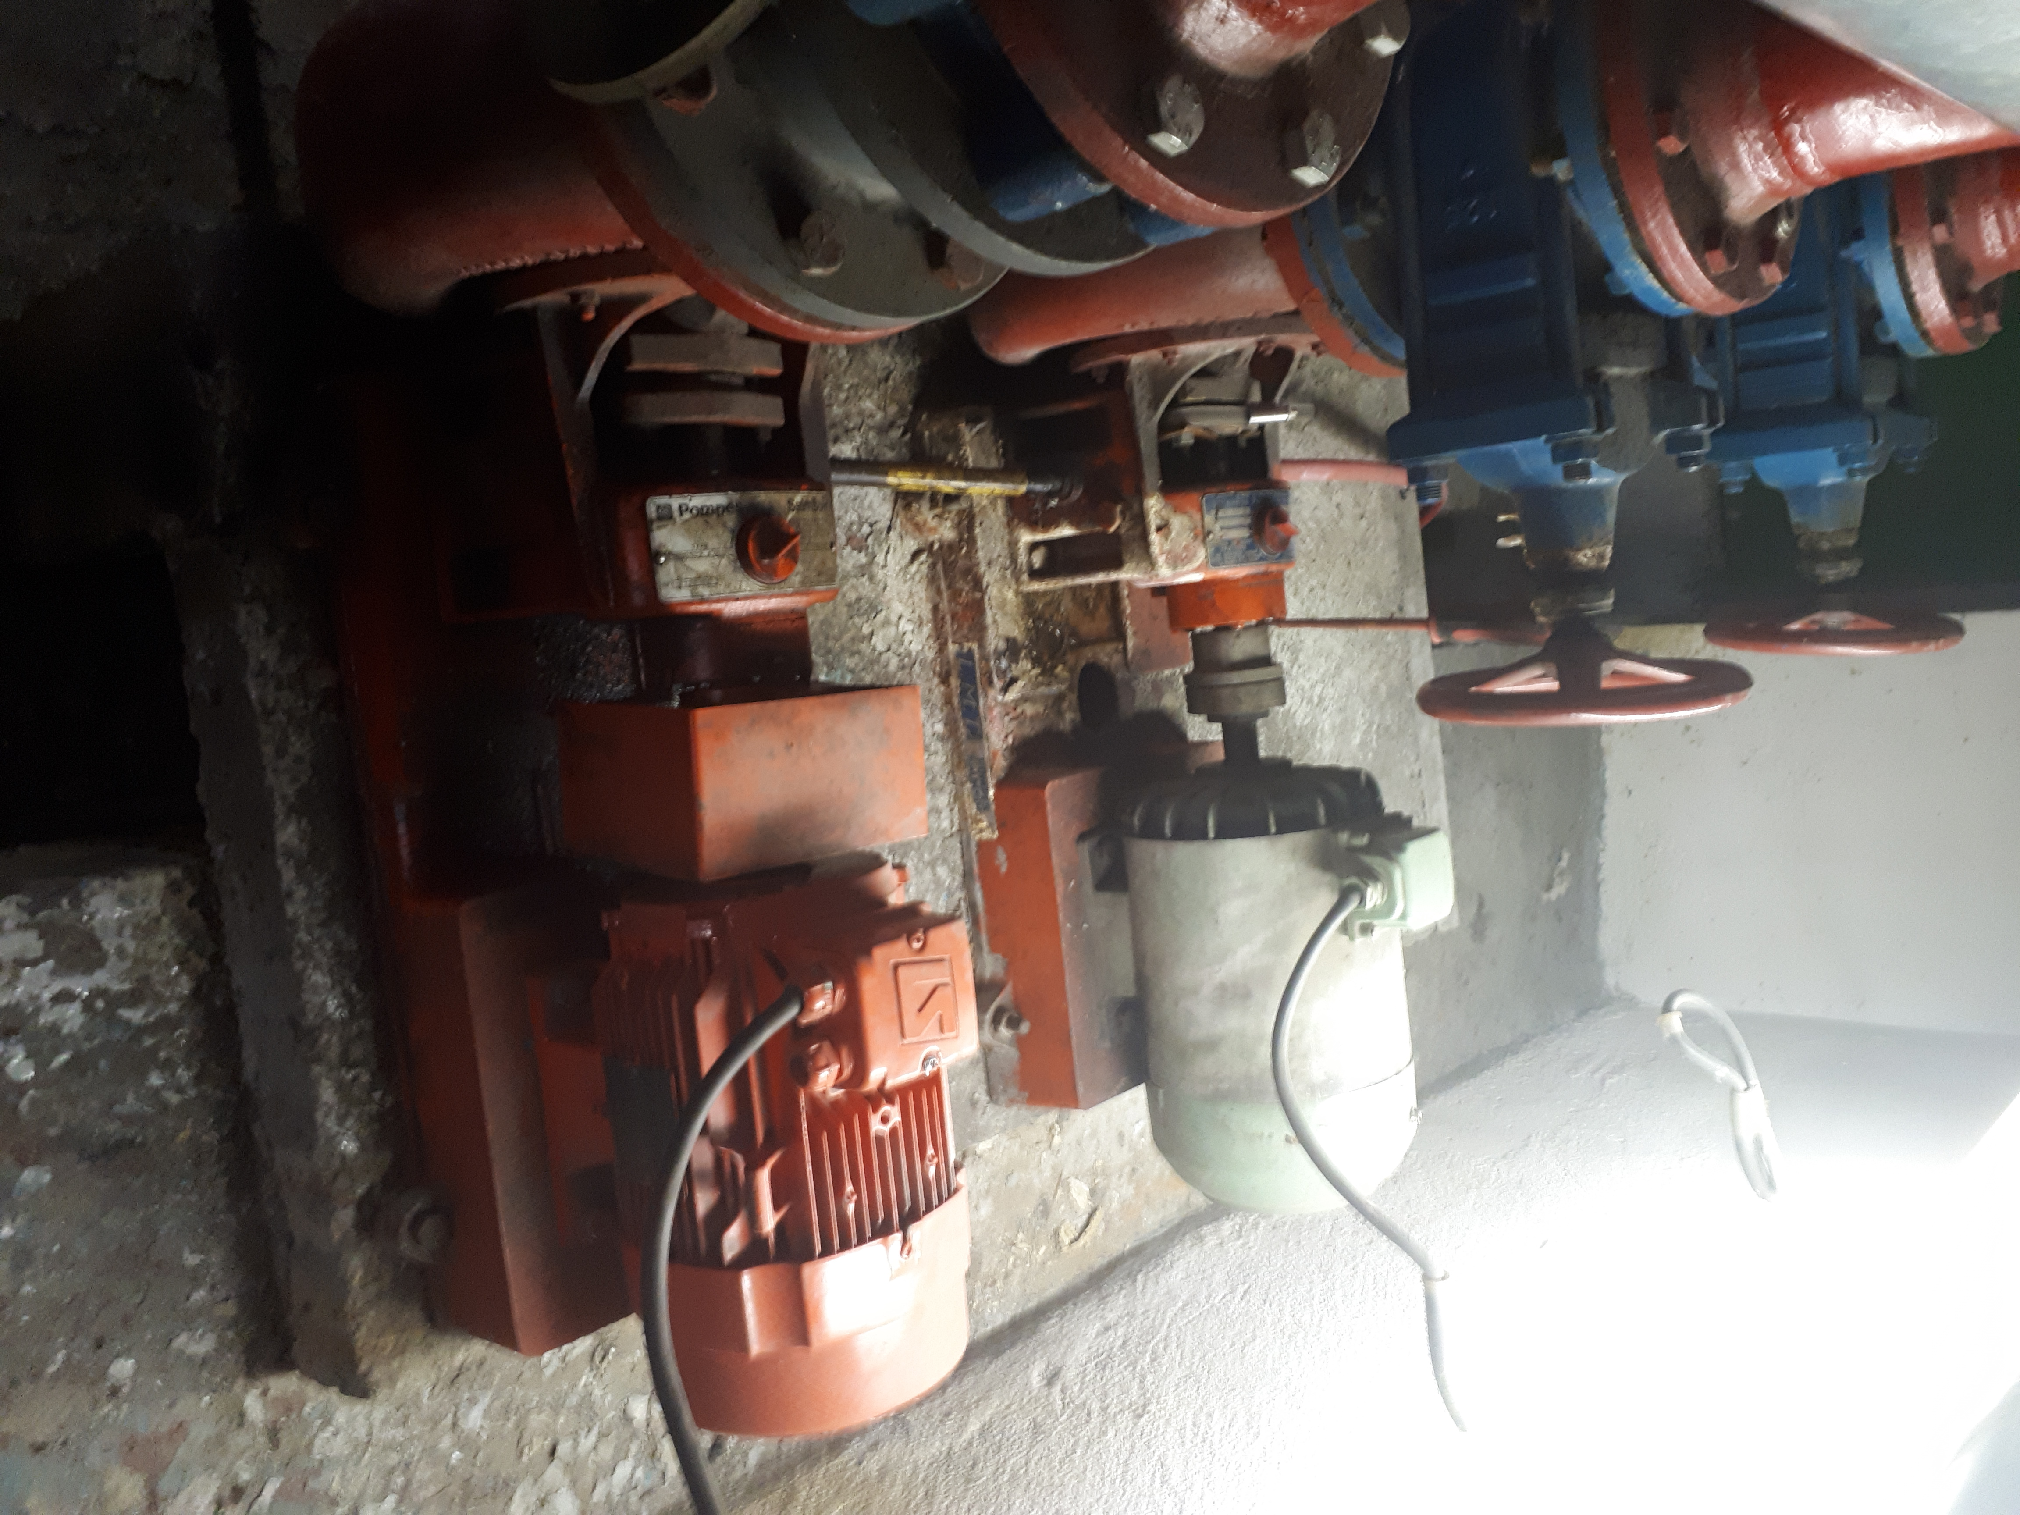
1_ DIAGNOSTIC CHAUFFAGE
LES TYPES DE DYSFONCTIONNEMENTS
Puissance installée en chaufferie > 2MW :
Locaux non conforme à l’arrêté 2910,
La seconde chaudière ne fonctionne jamais : un dispositif formel de consignation devrait pouvoir être accepté par les services appropriés.
Entretien-maintenance d’urgence
Beaucoup de vannes non étanches :
Impossibilité d’isoler les circuits un à un
Maintenance difficile et temps d’indisponibilité plus longs
Coût intervention plus élevés et dépense d’eau inutile
Circulateurs
Circulateurs vieillissants
Deux pompes hors durée de vie (ATTENTION panne = 10 jours d’arrêt)
Groupe maintien de pression hors service : induit des corrosions des réseaux
NON Conformité cuve fuel simple paroi (article 10 de l’arrêté du 18 avril 2008) : risque de fuite et pollution des sols, nappe et même lac de Tignes

Slide 12
1_ DIAGNOSTIC CHAUFFAGE
LES PISTES D’AMÉLIORATIONS
Enveloppe thermique : Dispositions en cours de définition
Changement de chaudière active : IMPOSSIBLE DE DEFINIR LA BONNE TAILLE DE CHAUDIERE
Dépend des puissances projetées suite à une éventuelle rénovation thermique
Possibilité d’amélioration des rendements par condenseur sur la chaudière fioul existante (récupération de l’énergie des fumées de combustion), mais technologie peu courante.
Attention aux contraintes de bâti pour accès. Présence de murs fusibles ?
Remplacement chaudière Wiessmann (à l’arrêt)
Remplacement par une chaudière 700 kW
Très bon rendement immédiat
Redondance effective
Puissance globale inférieure à 2 MW : local chaufferie conforme

Slide 13
1_ DIAGNOSTIC CHAUFFAGE
LES PISTES D’AMÉLIORATIONS
Solution préférentielle : Remise en état des installations de ventilation double flux
PAC sur air extrait pour préchauffage de l’ECS (dans le cas de dépose de la double flux)
Besoin d’informations complémentaires pour étudier la faisabilité de cette solution : caractéristiques de la double flux, étanchéité de ses réseaux, capacité a mettre en place des entrées d’air de menuiseries (voire mesures débit/températures soufflage/reprise logements)…
Réutilisation éventuelle du second réseau pour les hottes
Robinets thermostatiques
Présence de vannes simples constatées plusieurs fois lors de la visite
Intervention possible en automne avant le froid, en période la plus inoccupée

Slide 14
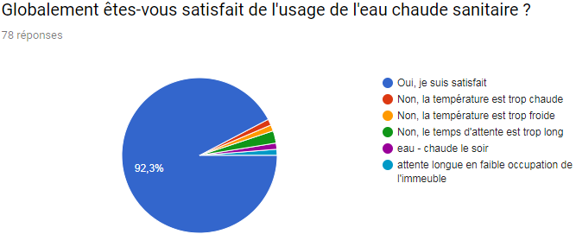
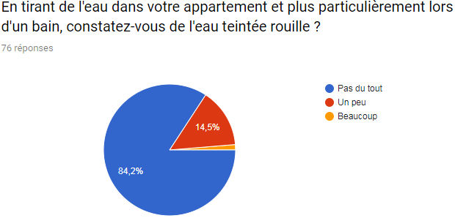
1_EAU CHAUDE SANITAIRE
RAPPEL SUCCINCT TYPE D’INSTALLATION : La production d’ECS est collective et instantanée, réalisée par un échangeur à plaques de type URANUS US 244.
LES PISTES D’AMÉLIORATION : Bénéfice possible de confort et consommation sur passage en semi instantanée, avec petit ballon tampon POUR STABILISER LA TEMPERATURE
LES TYPES DE DYSFONCTIONNEMENTS
Eau teintée rouille pour 15% des occupants → corrosion active
Il n’y a plus de galvanisations dans les tubes et la rouille attaque l’épaisseur des parois
Risque effectif de fuite, le terme est variable et tient plus de la prise de risque
La sécurité Légionella est moins bonne à garantir du fait de la meilleure possibilité de création d’un Biofilm
La programmation du remplacement des canalisations est à acter
Canalisation non corrodables (inox, matériaux de synthèse, …)
FORTE amélioration possible du calorifuge et de fait impact important sur les économies d’exploitation de la distribution Eau Chaude Sanitaire

Slide 15
1_EAU CHAUDE SANITAIRE
POINTS SPÉCIFIQUES À LEVER ou PRENDRE DES HYPOTHÈSES ?
Besoin complémentaire de l’historique avec remplacement éventuel de tronçons de canalisations sur les dernières années
Accès :
aux canalisations (à priori depuis communs en vertical, mais qu’en est-il du réseau horizontal ?)
aux organes d’équilibrage bouclage pour légionnelles, et mesure/suivi températures
Gymnase existant

Slide 16
1_ RÉSEAUX EU-EV-EP
ÉTAT DES LIEUX
De nombreux sinistres, à répétition
Pas de gaines visitables dans les étages
Pas de diagnostic visuel possible, et pas de passage caméra réalisé.
PROBLÉMATIQUE
Sinistre à répétition = peu de chance que cela s’arrête ou s’améliore !
Même sans visite précise et au regard de l’âge des réseaux : remplacement à envisager
Degré d’urgence plus faible
Gymnase existant

Slide 17
1_ VENTILATION
RAPPEL SUCCINCT TYPE D’INSTALLATION
CTA double flux, avec récupérateur de chaleur de type rotatif
LES TYPES DE DYSFONCTIONNEMENTS
Odeurs :
Branchement des hottes sur le réseau non réglementaire
Défaut possible sur récupérateur à roue
POINTS SPÉCIFIQUES À LEVER ou PRENDRE DES HYPOTHÈSES ?
Aucun plan sur cheminements, aucune section de gaine
Mesure des débits existants
Références des machines et leur caractéristiques, relevés/mesures températures et débits si besoin
LES AUTRES PISTES D’AMÉLIORATIONS
En attente d’investigations complémentaires

Slide 18
1_ ACOUSTIQUE
Le Palafour au regard de la réglementation : En acoustique, pas d’obligation réglementaire lors d’une réhabilitation des logements ou des commerces. L’amélioration acoustique est donc effectuée en fonction du confort demandé par les copropriétaires.
LOGEMENTS_
Généralement, les occupants ont un bon ressenti sur le confort acoustique de leur logement. En faisant une moyenne de tous les thèmes acoustiques, on est à 8/10, et ce pour toutes les façades.
Toutefois, quelques problèmes sont soulevés.

Slide 19
1_ ACOUSTIQUE
Les bruits provenant l’extérieur concentrent la majorité de la gêne exprimée par les occupants :
L’exploitation des bars/commerces concentre la majorité des nuisances sonores, avec 38% des répondants gênés, dont 19% très gênés, autant en façade sud que nord.
Pour les bars : les bruits de personnes sortant des bars pour fumer ou à la fermeture tard la nuit sont particulièrement visés. La transmissions de bruit solidiens par la structure est évoquée une seule fois dans un appartement au 3ème étage au Nord.
Dans le cadre d’un établissement ou local recevant du public, et diffusant à titre habituel de la musique amplifiée, les articles R571-25 à R571-30 du code de l’environnement (et remplaçant le décret 98-1143 du 15 décembre 1998) sont applicables.
Si la copropriété souhaitait avancer sur ce sujet, elle peut exiger du bar qu’il réalise « une étude des nuisances sonores », financée par l’exploitant. Cette étude comprend :
Une étude acoustique détaillant les niveaux de pression acoustique tant à l’extérieur qu’à l’intérieur des locaux et sur le fondement de laquelle peuvent être effectués par l’exploitant les travaux d’isolation acoustique,
La description des dispositions prises pour limiter le niveau sonore et les émergences.

Slide 20
1_ ACOUSTIQUE
LOGEMENTS_
Pour les commerces : 3 occupants sont gênés par les livraisons de supermarchés (camions, caddies, etc). On note que ces 3 occupants ont de mauvaises menuiseries. Concernant le bruit des gens dehors ou des livraisons, le remplacement des menuiseries permettra de limiter la gêne.
· L’autre nuisance sonore exprimée est le bruit routier par 30% des répondant : que ce soit en façade sud avec la sortie du tunnel (70% des gens gênés) ou la voie au nord (30% des gens gênés). Là encore, un changement de menuiseries pour des doubles vitrage asymétriques à minima permettrait de limiter la gêne.
On constate par ailleurs que les occupants ayant changé leur vitrage pour des acoustiques ne sont pas dérangés par les bruits extérieurs.
Gymnase existant

Slide 21
1_ ACOUSTIQUE
LOGEMENTS_
Bruit aérien et bruit de chocs entre logements et dans le bâtiment :
· Généralement, les occupants ne sont pas gênés par leur voisins (seulement 8% des gens « assez ou très » gênés pour les bruits aériens en moyenne). Cela est cohérent avec une structure dalle/ voiles béton généralisée.
· Pour les bruits de chocs, 28% sont « assez ou très » gênés par les déplacements de chaises, etc. Cela n’est pas forcément cohérent avec des moquettes quasi généralisés dans les logements vues lors de la visite.
Les dalles sont constituées de 17cm de béton armé. Assez fines, le bruit passe donc à travers. C’est surtout le matériau posé qui est en cause : si c’est de la moquette, bruits largement étouffé. Si c’est du parquet ou lino, sans couche acoustique, les bruits passent au niveau inférieur.
· La plus grosse gêne exprimée concerne les bruits des circulations communes, discussion des gens, bruits d’ascenseurs (46% des occupants gênés). C’est cohérent avec mes constats lors de la visite. Les portes palières sont en cause car elle ont peu de masse et pas de joints.
La pose de joint permettrait d’améliorer le ressenti, et le changement des portes palières des logements de diminuer significativement la gêne.
Le changement des ascenseurs peut également être un poste d’amélioration.

Slide 22
1_ ACOUSTIQUE
LOGEMENTS_
Equipements techniques :
· Le bruit des VMC (dans les logements) est mentionné plusieurs fois en commentaire libre, et 27% des gens se disent être gênés.
Solution : à voir suivant la stratégie de ventilation adoptée, mais en tout état de cause, un meilleur réglage des réseaux et/ou sélection de bouches plus silencieuse peut régler le problème de VMC bruyante exprimée dans la rubrique ventilation, sous couvert de gaines existantes suffisamment dimensionnées.
· 30% des occupants sont gênés par les équipements des autres logements (chasse d’eau, chauffage etc). Le chauffage collectif avec canalisations traversant entre logements semble concentrer les problèmes.
A ce stade, il est prévu de conserver tuyauteries, cheminements et émetteurs. Il faut donc discriminer les différenciations entre bruits de chauffage, chasses d’eaux… Une étude complémentaire peut être faite
Souvent, pour tous les bruits de canalisations, hors chauffage, il est possible d’encoffrer les gaines et tuyauteries : confort acoustique gagné
· Un occupant mentionne un problème de « Résonance d’ascenseur » dans son logement. Probablement une transmission vibratoire, mais le problème semble ponctuel. Lorsque le bruit des ascenseurs est mentionné, cela semble venir de bruits aériens passants par une porte palière peu étanche.

Slide 23
1_ ACOUSTIQUE
COMMERCES_
Sur les 5 retours, seuls 2 commerces expriment une gêne acoustique.
· Pour le 1er (35m²), il perçoit le bruit de ventilation du supermarché, sans plus de précision.
Solution : difficile à donner dans un contexte si globale, mais une piste peut être de limiter le bruit à la source par pièges à son ou redirection des rejets / prise d’air si possible.
· Pour le 2ème (100 m²), il est « un peu » gêné par les voisins du dessus : « Situé sous Les Suites du Palafour, notre commerce entend tous les agissements des occupants des Suites, pas, douches, évacuation des eaux usées ».
Si la copropriété décidait d’avancer en ce domaine causes il nous faudrait absolument les plans concernant la zone, et des investigations complémentaires plus spécifiques sur ce local pour identifier les pistes de défauts (probablement des traversées de réseaux…).

Slide 24
1_ STRUCTURE
Le Palafour au regard de la réglementation :
Tignes est située en zone sismique 3. Pour tout travaux modificatifs, il faut prendre en compte la problématique de non aggravation du risque vis-à-vis du séisme (car on retirerait de la rigidité au bâtiment) – EUROCODE 8
Une modélisation complète du bâtiment est nécessaire pour toute réalisation qui créé ou supprime plus de 30% de la SHON (surface hors œuvre nette)
Si l’on ne modifie pas plus de 30%, la modélisation n’est pas exigée lorsque l’on adopte le guide de bonne pratique :
Ne pas augmenter la masse du dernier niveau de plus de 10%, de l’avant dernier niveau de plus de 25%, et des autres niveaux de plus de 30%. Si on ajoute un étage en surélévation il ne faut pas que la masse de celui-ci dépasse 10 % la masse de l’étage qui le supporte. Il ne faut pas non plus réduire la rigidité en supprimant des murs.

Slide 25
1_ STRUCTURE
ETAT_
La superstructure à partir du premier étage est constituée de refends en béton armé entre logements et en circulation, et de dalles en béton armé ou précontraint. Nous avons relevé une trame de portée de dalles régulière allant de 2,6 mètres pour les plus petits studios à 4,7 mètres pour les plus grands. La hauteur sous dalle en superstructure est d’environ 2,2 mètres, elle est de 2,1 mètres sous faux plafonds dans la circulation.
La façade sud est constituée de grandes ouvertures remplies par des éléments non structuraux (châssis vitrés) et comporte de nombreux balcons en béton armé, la façade nord comprend des allèges et des linteaux dont nous n’avons pas déterminé le caractère structurel. La portée des balcons est de 1,3 mètre pour 14,5 cm d’épaisseur.
Un changement de système structurel s’opère au niveau du rez-de-chaussée, on devine un complexe mixte voiles et poteaux-poutres, avec conservation de certains voiles jusqu’en R-1. Une visite dans le local chaufferie a mis en évidence des éléments préfabriqués (poutres) en béton armé ou précontraint.

Slide 26
1_ STRUCTURE
ETAT_
Quelques fissures dues au vieillissement normal de la structure sont présentes en façade.
Nous avons observé également de la corrosion d’armatures en sous face de balcon du premier étage due à un mauvais enrobage lors de la réalisation.
Simplement une question esthétique sur les façades, une pose de mortier peut être faite. Sur les balcons, il est cependant important de remettre une couche de mortier (3-4cm) afin de ne pas altérer les ferraillages.
De manière générale le béton extérieur en superstructure est sain.
Les aménagements en béton armé à proximité directe des voiries sont à refaire à cause de l’attaque conjuguée du sel, de l’humidité et du froid.
Cela concerne surtout l’escalier qui mène à la terrasse, qui présente des faiblesses.
Des reprises en sous œuvre lourdes sont présentes dans le bâtiment, notamment dans le logement 1103.
Gymnase existant

Slide 27
1_ STRUCTURE
REMARQUES sur éléments spécifiques _
Changement Chaudière
Mur porteur entre l’accès parking et le local chaufferie, Si nécessité de démolition, passage par le magasin, car paroi non-porteuse entre le local chaufferie et le commerce
Changement Cuve
Le changement de la cuve implique la démolition de l’escalier en béton qui donne accès à la terrasse. Cependant, aucune dimension structurelle de cet escalier.
Extensions balcons
Possibilité de décaler la façade sud de 4 mètres, il faudrait néanmoins réaliser toute une campagne de sondage structure et/ou avoir les plans de ferraillage d’origine pour recalculer les poutres en infrastructure. Par ailleurs il y aurait toute une problématique de justification de non aggravation de la vulnérabilité vis-à-vis du séisme afin d’éviter d’avoir à re-modéliser tout le bâtiment. Le décalage de 4 mètres serait alors réduit pour ne pas ajouter trop de masse, on pourrait employer des matériaux légers (acier, planchers collaborant).
Démolition partielle galerie
Des changements de la galerie sont possibles, dans toutes les parties qui ne sont pas directement sous la superstructure.
Pour tous travaux de grande ampleur, une modélisation sera exigée.
Une modélisation du bâtiment nécessiterait des plans très détaillés, et une connaissance très avancée du ferraillage actuel des éléments , ce serait une très grosse mission de calcul.

Slide 28
1_ DIVERS REGLEMENTATION
ERP, HANDICAP_
L'obligation de mise en accessibilité est obligatoire, en principe tous les ERP devaient déposer un ADAP (agenda d'accessibilité) définissant le planning de mise en accessibilité; dans le cadre d'un établissement unique en principe planning sur 3 ans.
LOGEMENT, HANDICAP_
La réglementation accessibilité ne s’applique pas lors de la réalisation de travaux d’entretien, de maintenance, de réparation. Lors de la réalisation de travaux de rénovation ou lors de la création de logements par changement de destination, il convient :
- pour les travaux réalisés à l'intérieur des volumes ou surfaces existants de maintenir les conditions d'accessibilité existantes ; - pour la création de surfaces ou de volumes nouveaux dans les parties communes et pour la création de nouveaux logements de respecter les règles du neuf avec possibilité de recourir aux atténuations décrites dans l'arrêté du 26 février 2007.
Dans le cas où le rapport coût des travaux / valeur du bâtiment est supérieur ou égal à 80 % (R. 111-18-9 du CCH), alors il convient de respecter les règles du neuf sans possibilité d’atténuations dans les cas suivants :
pour toutes les parties communes du bâtiment, extérieures et intérieures, même si elles ne font pas l’objet de travaux ; - pour les places de stationnement privatives, celliers, caves privatifs et logements où sont réalisés des travaux.
Gymnase existant

Slide 29
1_ DIVERS REGLEMENTATION
ERP, INCENDIE_
En ERP les travaux doivent être réalisés selon la règlementation en cours
LOGEMENTS, INCENDIE_
En habitation la règlementation n'est pas rétroactive, il convient de ne pas dégrader la sécurité pré existante dans le cas de travaux de rénovation, le principe est toutefois d'appliquer les règles du neuf aux éléments remplacés
En conclusion, au regard des documents que nous avons reçus (ou pas reçus…) il s’avère qu’une étude spécifique pmr et incendie sur la partie ERP serait utile pour la suite de l’étude.

Slide 30
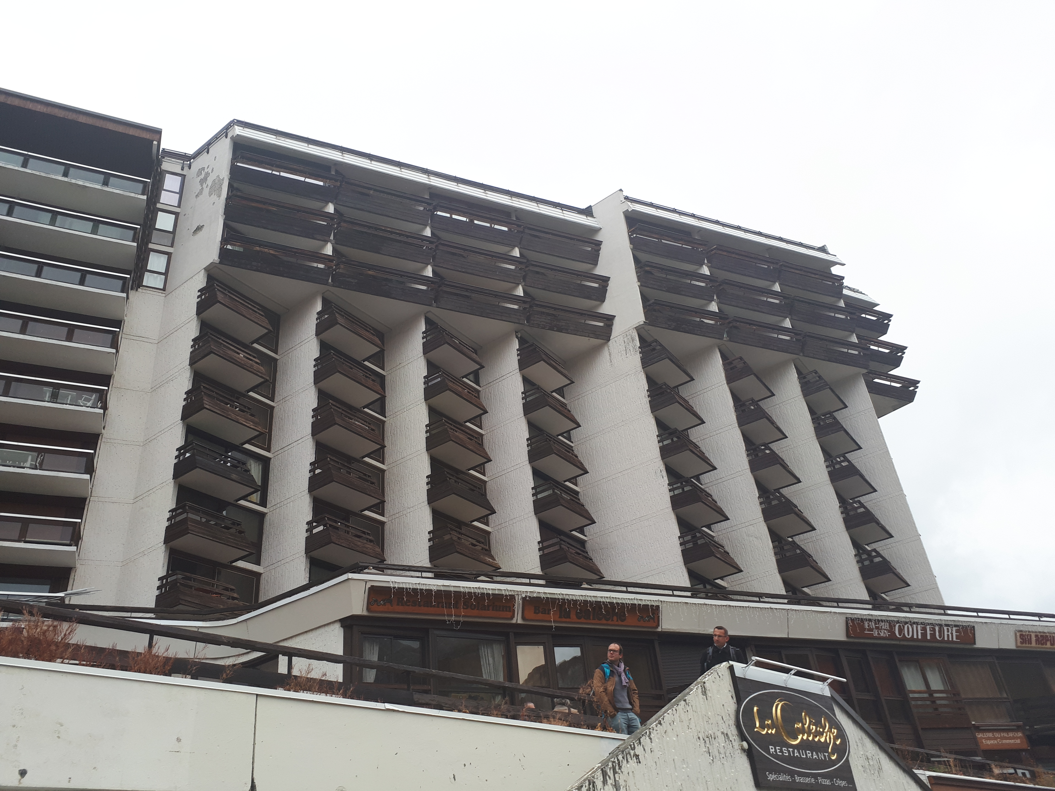
Echanges
Gymnase existant
Merci

